Slide 1











ALINA FLOAREA BĂLEANU
FUNCȚIILE SINTACTICE ÎN LIMBA ROMÂNĂ
Mijloc de învățământ pentru orele de limba
și literatura română, clasa a XI-a
Material realizat în conformitate cu programa școlară în vigoare, aprobată MEC

Slide 2






Subiectul - Actorul Principal
Funcție esențială
Indică autorul acțiunii
Acordul cu predicatul
Determină forma verbului
Întrebări specifice
Cine? Ce?
Subiectul stă la baza comunicării. Fără el, propoziția rămâne incompletă, precum o scenă fără actor principal.

Slide 3





Tipuri de Subiect
Subiect exprimat
Apare concret în propoziție: "Elevul citește."
Subiect inclus
Inclus în verb: "Mergem la școală."
Subiect subînțeles
Dedus din context: "A plecat. (El) Va reveni mâine."
Subiect nedeterminat
"Cineva a bătut la ușă."

Slide 4
Predicatul - Inima Propoziției
Predicat verbal
Exprimat prin verb la mod personal.
Exemplu: "Maria citește o carte."
Predicat nominal
Format din verb copulativ și nume
predicativ.
Exemplu: "Cerul este albastru."
Predicat verbal compus
Conține verb semiauxiliar și verb de
bază.
Exemplu: "El poate merge singur."

Slide 5








Atributul - Purtătorul de Calități
Atribut substantival
Exprimat prin substantiv: "casa
vecinului"
Atribut adjectival
Exprimat prin adjectiv: "copil frumos"
Alte tipuri
Verbale, adverbiale, interjecționale
Atribut pronominal
Exprimat prin pronume: "caietul meu"

Slide 6



Complementul Direct - Receptorul Acțiunii
Identificare
Răspunde la întrebările "pe cine?" sau "ce?"
Morfologie
Substantive, pronume în acuzativ
Exemplificare
Maria citește o carte.
Complementul direct este esențial pentru verbele tranzitive. Fără el, sensul rămâne incomplet, ca o mână întinsă care nu prinde
nimic.

Slide 7


Complementul Indirect - Destinatarul
Definiție
Arată destinatarul acțiunii
Întrebări
Cui? De cine? Pentru cine?
Exemplu
Dau carte prietenului.
Prepozițional
Se referă la tine.

Slide 8

Complementul Circumstanțial de Loc
1
Întrebări
Unde? De unde? Încotro? Pe unde?
2
Morfologie
Substantive, adverbe de loc, pronume
3
Exemple
Locuiește în București. Merge acolo.
Complementul circumstanțial de loc ancorează acțiunea în spațiu, oferind coordonatele necesare pentru orientare.

Slide 9



Complementul Circumstanțial de Timp
Moment
Când? "Sosește la ora cinci."
Durată
Cât timp? "A stat două ore."
Frecvență
De câte ori? "Vizitează săptămânal."
Timpul structurează narațiunea, plasând acțiunile într-o succesiune logică, asemenea nisipului ce curge prin clepsidră.

Slide 10



Complementul Circumstanțial de Mod
Cum?
Întrebarea fundamentală pentru identificarea modului.
Exprimare
Adverbe, locuțiuni adverbiale, substantive.
Exemple
Vorbește frumos. Scrie cu atenție.

Slide 11

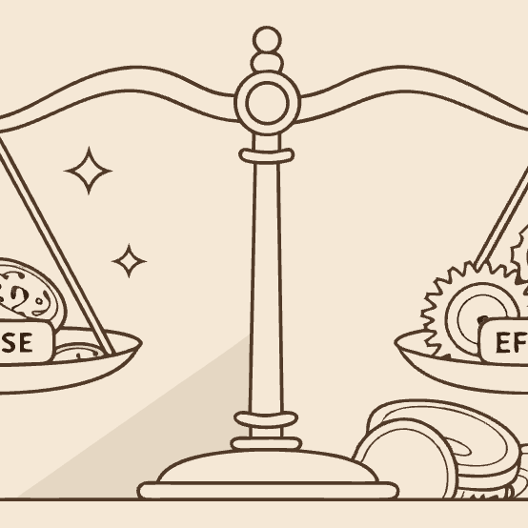

Complementul Circumstanțial de Cauză
Complementul circumstanțial de cauză răspunde la întrebarea "din ce cauză?", "de ce?", "din ce motiv?".
Exemple: A lipsit din cauza bolii. Plânge de durere. Tremură de frig.

Slide 12

Complementul Circumstanțial de Scop
Întrebări | Cu ce scop? Pentru ce? În ce scop?
Exemple | A venit pentru a discuta. Muncește spre binele familiei.
Morfologie | Substantive, verbe la infinitiv, conjunctiv
Prepoziții | Pentru, spre, în vederea, cu scopul

Slide 13
Complementele Circumstanțiale Condiționale și Concesive
Complementul condițional
Exprimă condiția de care depinde acțiunea verbului. Răspunde la întrebarea "în ce condiție?"
Exemple: În caz de ploaie, rămânem acasă.
Cu condiția să studiezi, vei reuși.
Complementul concesiv
Exprimă o împrejurare în ciuda căreia se realizează acțiunea.
Răspunde la "în ciuda a ce?" Exemple: În ciuda ploii, a plecat. A reușit în pofida obstacolelor.

Slide 14

Complementul
Circumstanțial Consecutiv
Definiție
Exprimă rezultatul sau consecința acțiunii.
Întrebări
Cu ce rezultat? Cu ce efect? Cu ce consecință?
Exemple
A muncit până la epuizare. Vorbea de răsuna sala.
Între cauză și consecință există o relație strânsă, precum între apă și
valurile ce se formează în urma unei pietre aruncate.

Slide 15
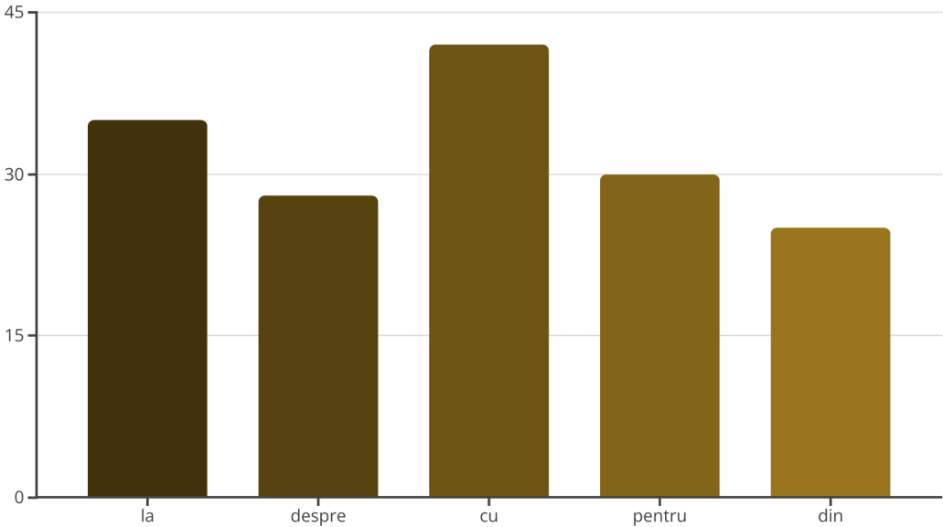
Complementul Prepozițional
Complementul prepozițional este cerut de verbe, adjective sau substantive. Se construiește cu prepoziții.
Exemple: Se gândește la vacanță. Vorbește despre film. Se ocupă de afaceri.

Slide 16





Complementul Agentului
Identificare
Apare doar în construcții pasive.
Întrebare
Răspunde la "de către cine?"
Exprimare
Se construiește cu prepozițiile "de" sau "de către".
Exemplu
Cartea este citită de către elev.

Slide 17
Complementul Posesiv și Opoziția
Complementul posesiv
Indică posesorul unui obiect.
Se leagă de regent prin prepoziția "al, a, ai, ale".
Exemple: Cartea a elevului. Casa a vecinului.
Complementul de opoziție
Adaugă o precizare în opoziție cu regentul. Introduce o idee contrastantă.
Exemple: Toți în afară de Ion au plecat.
În loc de lapte, a băut apă.

Slide 18
Complementul Sociativ și Complementul de Relație
Complementul sociativ
Indică însoțitorul în realizarea acțiunii.
Folosește prepoziții precum "cu", "împreună cu", "alături
de".
Exemple: A plecat cu prietenii. Lucrează împreună cu colegii.
Complementul de relație
Precizează aspectul în legătură cu care se face o afirmație.
Folosește expresii ca "în privința", "referitor la", "în ceea
ce privește".
Exemple: În privința examenului, sunt pregătit.
Referitor la întrebare, voi răspunde mâine.

Slide 19




Complementul Cumulativ și Complementul Cantitativ
Complementul cumulativ
Arată adăugarea, alăturarea la ceva.
Exemple: Pe lângă carte, a primit și un cadou.
Complementul cantitativ
Exprimă cantitatea, măsura, greutatea.
Exemple: Cântărește două kilograme. Costă o sută de lei.
Întrepătrundere
Uneori, aceste complemente se pot suprapune funcțional.

Slide 20








Importanța Funcțiilor Sintactice în Comunicare
Claritate
Funcțiile sintactice asigură transmiterea clară a mesajului
Coeziune
Creează legături logice între idei
Expresivitate
Permit nuanțarea și rafinarea exprimării
Gândire structurată
Reflectă și dezvoltă gândirea logică
Stăpânirea funcțiilor sintactice reprezintă cheia unei comunicări eficiente, asemenea unui mecanism de ceasornic în care fiecare rotiță își are rolul său esențial.

Slide 21
BIBLIOGRAFIE
Pană Dindelegan, Gabriela – Sintaxa propoziției și a frazei, Editura Humanitas Educațional, București, 2002.
Suciu, Cornelia – Gramatică practică pentru elevi, Editura Paralela 45, Pitești, 2014.
Vlăduț, Anca – Sintaxa frazei în limba română, Editura Mica Valahie, București, 2017.
Zafiu, Rodica – Diversitate stilistică în limba română, Editura Humanitas, București, 2001.

